Slide 1
Divi Days Blogi
Uudistusehdotus

Slide 2
Miksi edellinen ei toiminut?
Jäsentely epäselvä
Visuaalinen ilme väritön
Sivun tarkoitus ei tullut selkeästi esille
Blogikirjoituksista puuttui kirjoittajan tiedot
Postaukset kaikki samassa pötkössä, ei minkäänlaista erottelua välissä
Sisältö voisi olla laajempi

Slide 3
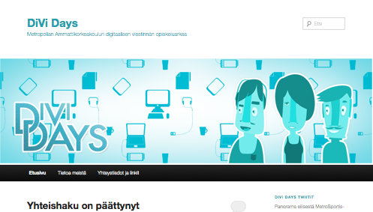
Parannuskohteita
Ulkoasu
Ylimääräinen turha tila
Etusivun ainoa kuva, sekin visuaalisesti hieman tylsä

Slide 4
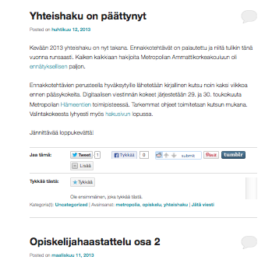
2.
2. Kirjoittajan tietoja ei ole
3. Liian monta turhaa “tykkää” sekä “jaa” painiketta
4. Postaukset epäselvästi erotettu toisistaan
3.
4.

Slide 5
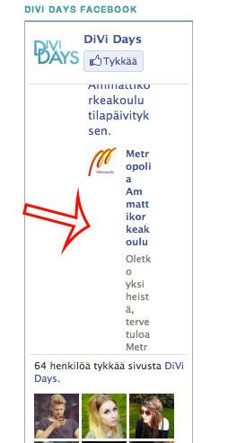
5. Facebook- laatikko epäselvä ja todella epäkätevä
5.

Slide 6
Mikä meidän visio oli?
Selkeämpi kokonaisuus ja rakenne
Visuaalisesti miellyttävä navigaatiopalkki, joka toimii samalla kansikuvana
Etusivulla nähtävillä koko sivuston sisältö
Postaukset eroteltu ja supistettu etusivulle, josta näkyy vaan kirjoituksen alku, jotta lukija saa itse päättää haluaako avata kirjoituksen vai ei
Turhat linkit ja painikkeet pois, käyttö ja käyttötarkoitus mahdollisimman yksinkertaiseksi

Slide 7
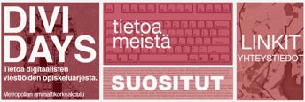
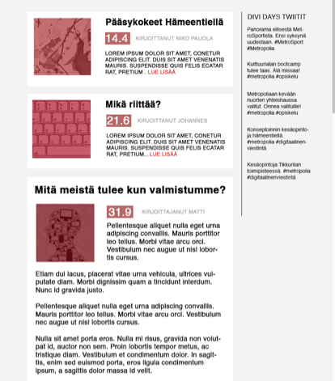
Visuaalisesti selkeämpi
- väritys viestinnän haalareiden innoittama
Käyttäjäystävällinen - kaikki turha on karsittu pois
Jäsentely loogisempi ja tarvittavat tiedot helppo löytää

Slide 8
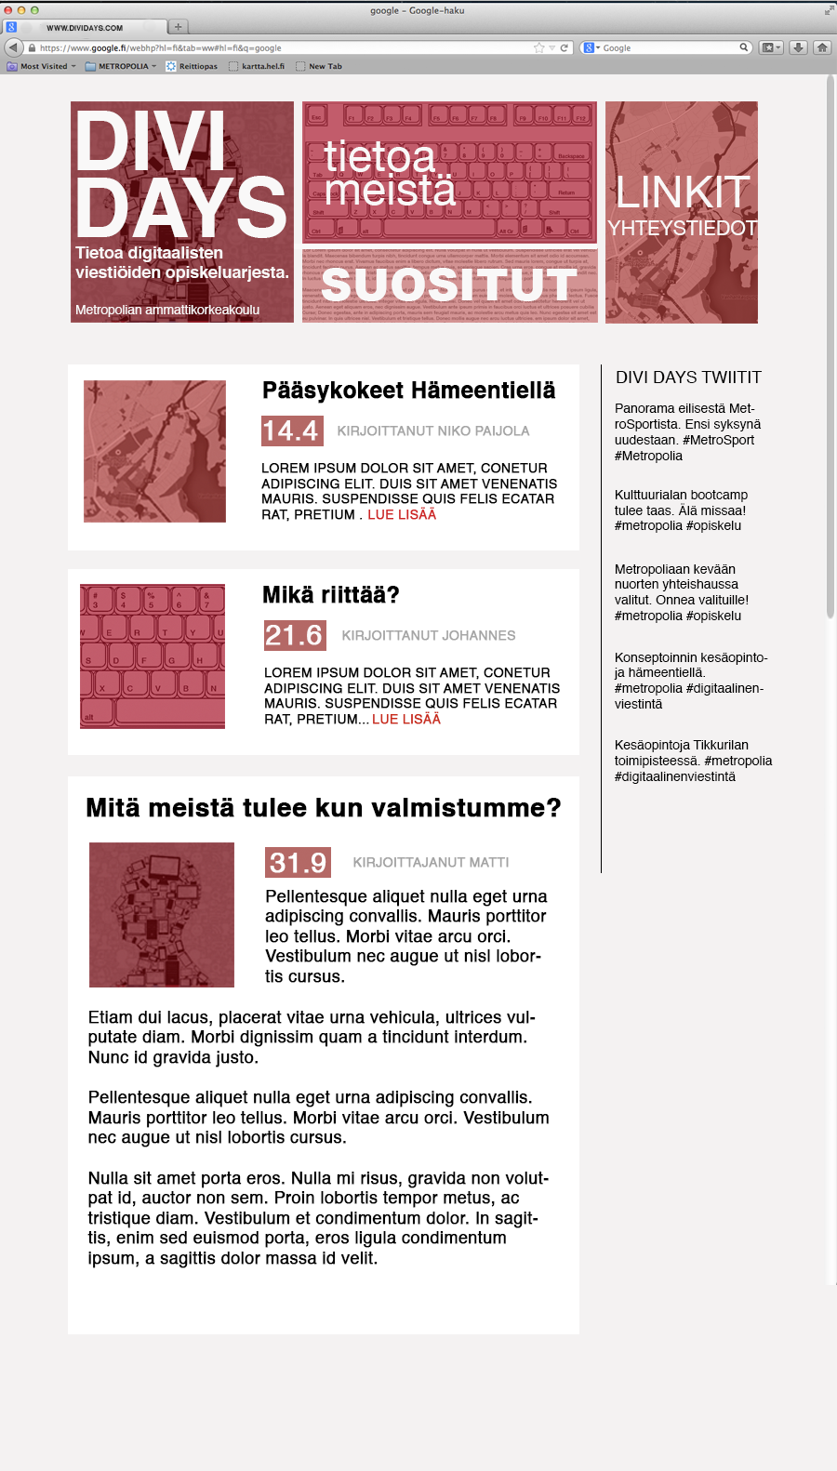
Blogikirjoitukset eriteltyjä toisistaan ja postajaan tiedot sekä päivämäärä näkyvästi esillä
Navigointi
Toteuttaa periaatteen, jonka mukaan käyttäjä ei lue koko sivua läpi vaan ainoastaan silmäilee pääkohdat
Notes:
Tähän kohtaan siis se kuva meidän sivusta

Slide 9
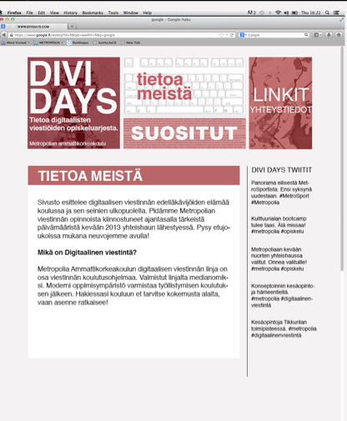
Linkin väri muuttuu, kun kävijä on kyseisellä sivulla
Etusivulle ja navigointiin takaisin pääsy vaivatonta

Slide 10
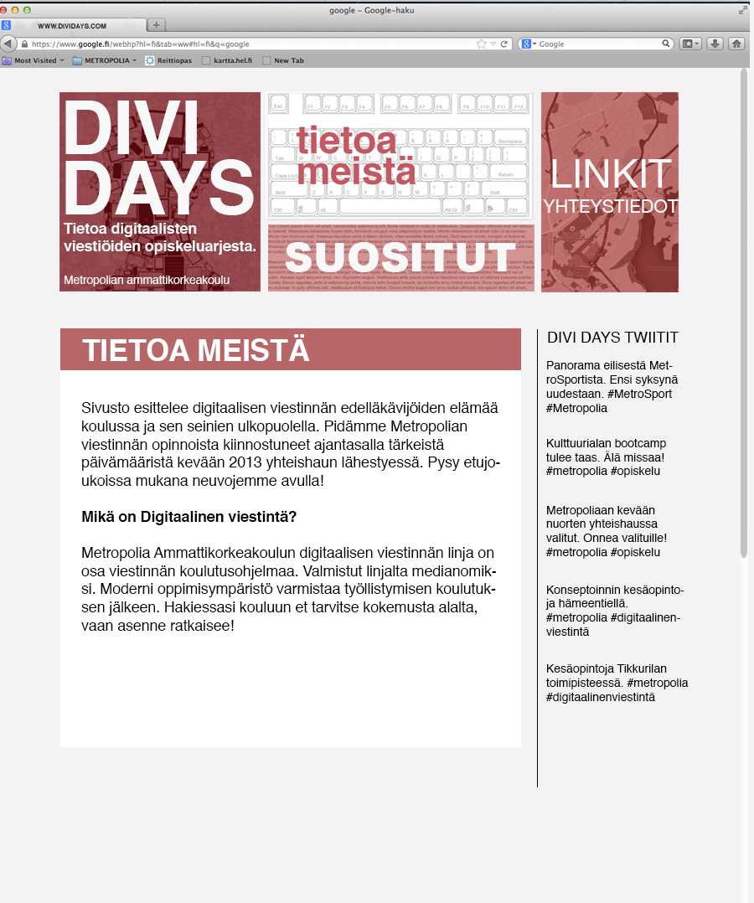
Tässä se sitten on!

